Slide 1



Wir lernen lesen
Klasse 2
Учитель немецкого языка
МОУ Прямухинская СОШ
Гусева Марина Николаевна

Slide 2

A a
E e
I i
O o
U u

Slide 3





aus bist du!

Slide 4

G g
T t
N n

Slide 5



Guten Tag!

Slide 6

Ina, Otto, Ute, Toni,
Anna, Anton, Tina,
Ani, Nina, Goga,
Gena

Slide 7


H h
Hanna, Hugo
Ada, Deni

Slide 8


Hans, Susanna
Coca Cola

Slide 9

Hans
S
Sina, Susi

Slide 10

Ach!
ch
Ich!

Slide 11

Heidi, Heini
ei
Ich heiβe …

Slide 12

β
Ich heiβe Deni.

Slide 13


- Guten Tag! Ich heiβe Heidi.
Und du?
-Tag! Ich heiβe Hans.

Slide 14




Das ist Anna.
Das sind Ute und Ina.
Das sind Diana, Deni und Anton.

Slide 15
F f
Fanni, Effi

Slide 16

R r
Rosa, Rudi Reni, Renate Ira, Irina, Rene

Slide 17

W w
Uwe, Werner
Wowa, Sweta

Slide 18

M m
Minna, Emma
Mama, Mutti

Slide 19

L l
Lilli, Elli, Lars
Hallo!

Slide 20

J j
Jan, Jana, Jens
Ja!

Slide 21

eu
Eugen
Freut mich!
Weise Eule

Slide 22
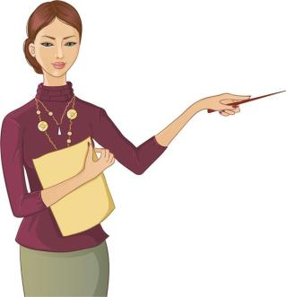
au
Laura
Frau Werner

Slide 23

B b
Berta, Beate
Albi

Slide 24

K k
Kati, Katrin
Monika, Kurt
Kikki

Slide 25

ck
Monika Ackermann
Nussknacker

Slide 26
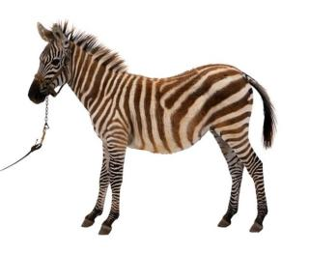
Z z
zwei
Franz
Zebra
Eins, zwei, drei –
und du bist frei!

Slide 27
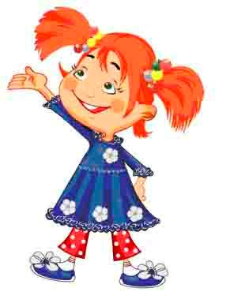
Viktor Veronika
Elvira,Vera
4 - vier
V v

Slide 28


v
vier, Herr Vogt
f
Veronika, Elvira,
Evelin, Vera, Viktor
die Vase
w

Slide 29


Singen wir mit!
Anna, Hanna, Hugo, Hans,
Deni, Ada, Ina, Franz,
Toni, Susi, Monika,
Grete und Veronika!

Slide 30

Frieda
ie
Dieter
wie
wie viel
vier

Slide 31
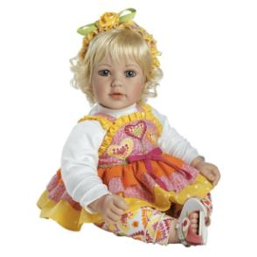
P p
Peter, Petra
Papa
die Puppe

Slide 32



eh
e
=
Auf Wiedersehen!
ah
=
a
Frau Hahn
oh
=
o
Herr Pohl

Slide 33
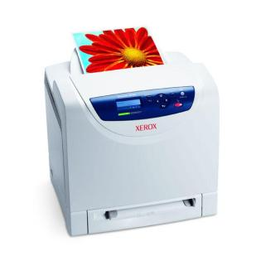
X x
Max, Xenia
Pixi
Xerox

Slide 34


Hans →Häns -chen
Ää
zählen
Frau Bär
Herr Krämer

Slide 35
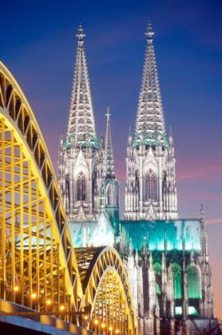
Öö
Jörg
Köln
Göttingen

Slide 36
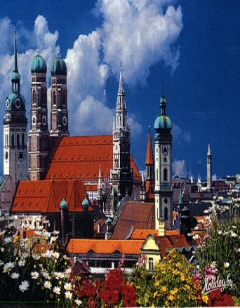
Nürnberg
Üü
München

Slide 37

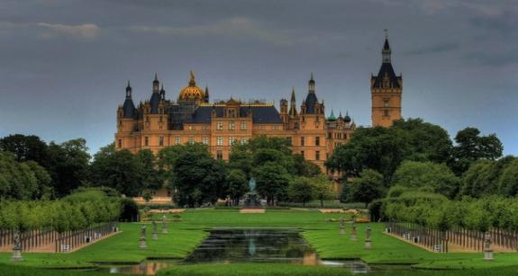
Schura, Sascha
sch
Schwerin

Slide 38

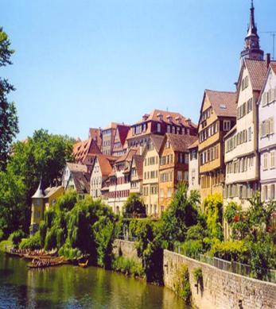
st
Steffi
Das stimmt.
Stuttgart

Slide 39
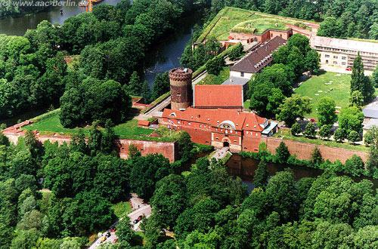
sp
Sport
Spandau

Slide 40

jetzt
Wetzlar
die Katze
tz
= z
th
= t
Ruth, Lothar
Thüringen

Slide 41
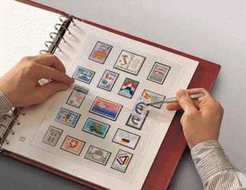
ph
= f
Philipp
Philatelist

Slide 42
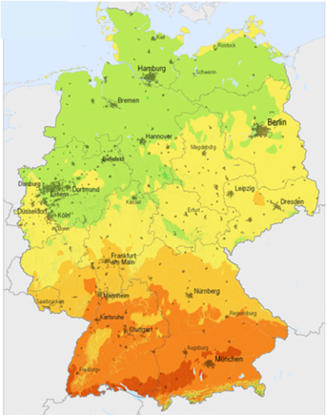
tsch
Deutsch
Deutschland
Bundesrepublik Deutschland

Slide 43
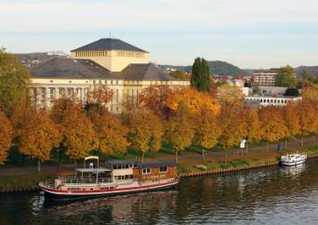
Saarbrücken
aa
= a
äu
Mäusi, Herr Bäume

Slide 44

Quadrat
Aquarium
Aquarell
Q q
qu
= kw

Slide 45
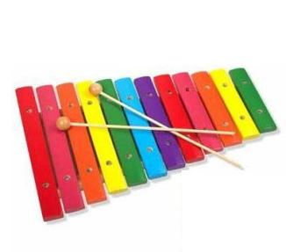
das Gymnasium
ü
Y y
Ypsilon,
das Hobby
Billy
das Xylophon
i

Slide 46

Wer kann das gut lesen?
ch
sch
ck
tsch
st
sp

Slide 47

Wer kann das gut lesen?
tz
ph
th
qu
47

Slide 48

Wer kann das gut lesen?
ei
eu
ie
ah
oh
uh
48

Slide 49
Wer kann das gut lesen?
ä
ü
ö
49

Slide 50
Was fehlt hier?
L _ rs
a
S _ si
u
A _ ton
n
Ve _ onika
r
J _ na
a

Slide 51

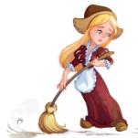

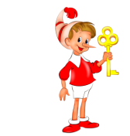


Wer wohnt im Märchenhaus?
D . . . . . . . . . . .
äumelinchen
schenputtel
ussknacker
A ………..
N……….
Sch………..
neewittchen
uratino
R ……….
B…….
otkäppchen

Slide 52
Список использованных ресурсов
Картинки
http://www.classifieds24.ru/images/2450/2449989/large_1.jpg
http://photoload.ru/data/ff/e5/b4/ffe5b4d35277d38a92e954449c3cbde6.jpg
http://smayli.ru/data/smiles/detia-850.gif
http://smayli.ru/data/smiles/detia-690.gif
http://smayli.ru/data/smiles/detia-596.gif
http://smayli.ru/data/smiles/detia-663.gif
http://smayli.ru/data/smiles/detia-511.gif
http://smayli.ru/data/smiles/detia-656.gif
http://smayli.ru/data/smiles/detia-579.gif
http://smayli.ru/data/smiles/detia-285.gif
http://smayli.ru/data/smiles/detia-822.gif
http://smayli.ru/data/smiles/detia-579.gif
http://smayli.ru/data/smiles/detia-593.gif

Slide 53
http://smayli.ru/data/smiles/detia-381.gif
http://smayli.ru/data/smiles/detia-752.gif
http://smayli.ru/data/smiles/pticia-1021.gif
http://cs625731.vk.me/v625731531/16ef3/wtl2bsxYviU.jpg
http://smayli.ru/data/smiles/koshkia-1345.gif
http://smayli.ru/data/smiles/detia-660.gif
http://www.photo138.com/0/AWS/orighthere-Garantie.jpg
http://s43.edusoligorsk.by/wp-content/uploads/2014/12/1367285_html_m7600ac1a.jpg
http://nversia.ru/imgs/news/gal/7768-621.jpg
http://sp.bvf.ru/image/photo/77472_s2.jpg
http://fox-spb.ru/images/printers/xerox/6130.jpg
http://smayli.ru/data/smiles/cveta-143.gif
http://smayli.ru/data/smiles/detia-80.gif
http://i042.radikal.ru/1104/71/ecc258da64de.jpg

Slide 54
http://www.holiday.by/files/tours/8fc24e46c28c9bc227bbc020768ebab5.jpg
http://smayli.ru/data/smiles/cveta-878.gif
http://cs319825.userapi.com/v319825027/17ff/kB8uwfy81vQ.jpg
http://www.geographicbank.com/img/images002/image_aU38N8UWvj826DKV8w1gbjU2.jpg
http://allmobiles.my1.ru/_ld/4/70135464.jpg
http://img0.liveinternet.ru/images/attach/c/1/59/278/59278180_7.jpg
http://peacecorpsonline.org/messages/imagefolder/stampcollecting.jpg
http://smayli.ru/data/smiles/muzikaa-16.gif
http://b2b.chaika.ru/workdir/tours_pha/765/big_5295_saarbr_kl.jpg
http://smayli.ru/data/smiles/jivotniea-2758.gif
http://img0.liveinternet.ru/images/attach/c/6/89/400/89400658_large_Dyuymovochka_illyustraciya_2.jpg
http://illustrators.ru/illustrations/352121_original.jpg
http://davaiknam.ru/texts/857/856463/856463_html_m411015cf.jpg
http://mksco.ru/_ph/9/2/733254283.jpg?1423438727
http://img10.proshkolu.ru/content/media/pic/std/4000000/3158000/3157030-7db28a45bcf95190.png

Slide 55
Смайлы
http://smayli.ru/data/smiles/privetstvie-298.gif
http://smayli.ru/data/smiles/proshanie-64.gif
http://liubavyshka.ru/_ph/104/2/478682390.gif?1436351641
Буквы на слайдах №№ 3, 5
http://smayli.ru/data/smiles/alfavit-443.gif
http://smayli.ru/data/smiles/alfavit-494.gif
http://smayli.ru/data/smiles/alfavit-402.gif
http://smayli.ru/data/smiles/alfavit-355.gif
http://smayli.ru/data/smiles/alfavit-173.gif
http://smayli.ru/data/smiles/alfavit-101.gif
http://smayli.ru/data/smiles/alfavit-42.gif
http://smayli.ru/data/smiles/alfavit-15.gif

